Slide 1
一个提醒事项的TodoList-服务端
开题答辩
指导教师：张曙
小组成员：孙健
苏伟煜
牛末凡
聂学谦
1

Slide 2

1
选题背景
研究目标
需求分析
概要设计
数据库设计
开发环境
工作安排
2
3
4
5
6
7
2

Slide 3
选题背景
简况
Todo软件以时间、重要性、标签等维度将待办事项进行组织和排列，是一款有序的日程安排管理软件。一款功能强大的todo App可以帮助制定每日学习计划、管理工作日程、复盘生活轨迹，让每一天变得井井有条。
国内外产品
目前在互联网上受欢迎的todo软件包括listify、番茄todo、Microsoft To-Do、TickTick、Wunderlist等。
3

Slide 4
研究目标
高效的日程管理
日、月、周视图切换
可复盘当日任务完成情况
详尽完善的数据报表
支持专注模式
4

Slide 5
需求分析
5
基础功能：
用户注册、登录/登出、鉴权
实现个人代办事项列表展示、查询、排序
支持对待办事项新建、修改、删除
待办事项分组管理、支持优先级和事项完成状态设置
用户信息管理
管理员信息管理

Slide 6
需求分析
6
进阶功能：
支持事项列表日、月、周视图展示
支持代办事项提醒、延期
支持查看当日任务完成进度
实现自定义时间范围内的数据统计和可视化功能
实现专注完成代办事项时锁机并计时的功能

Slide 7
需求分析
7
性能效率：
APP响应时间<10s
软件运行内存占用<512MB
并发量达到500QPS
易用性：
提供用户操作引导教程
用户界面设计风格简洁、重点信息突出显示

Slide 8
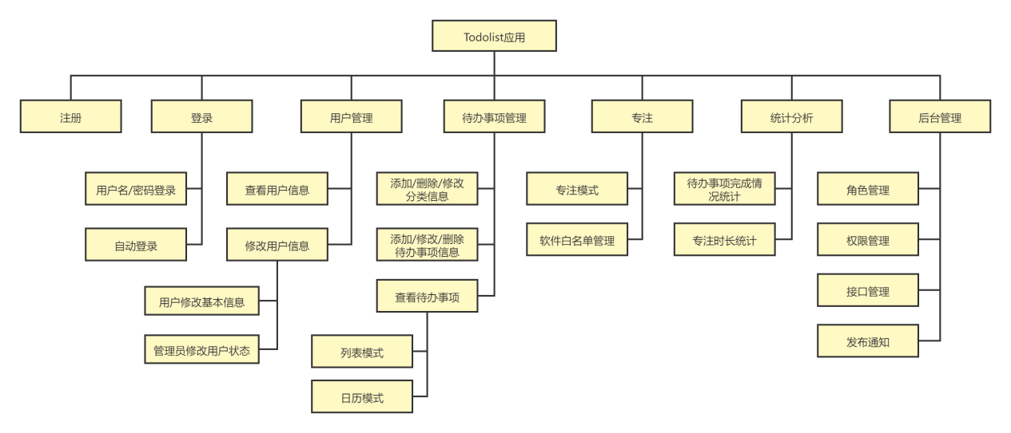
系统概要设计
系统软件结构图如下：
8

Slide 9
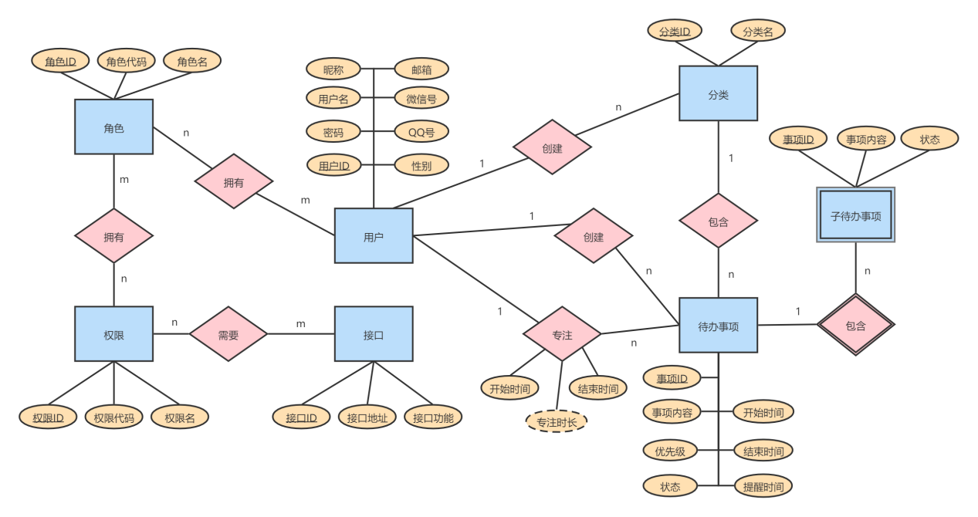
数据库设计
E-R图：
9

Slide 10
开发环境
开发环境： IDEA
数据库：MySQL 5.7
前端技术栈： JavaScript + Vue
后端技术栈： Java + SpringBoot + Redis
10

Slide 11
工作安排
11
11月25日-12月4日：查阅、整理参考资料，确定本系统的设计目的及要实现的功能，制定开题报告，送交指导教师审核；
12月5日-1月10日：对系统进行需求分析和总体设计，对要实现的各项功能细分，得到更具体的子模块，从而得到系统的功能模块图；
2月15日-3月15日：进行详细设计，设计好所需要的数据库,对系统进行运行调试；
4月15日-5月15日：总结系统设计，并撰写结题报告。

Slide 12
Thank You !
12

